Slide 1
Bedrijfseconomie – 6

Slide 2
Herhaling van gisteren +antwoorden bespreken
BTW
Kengetallen

Slide 3
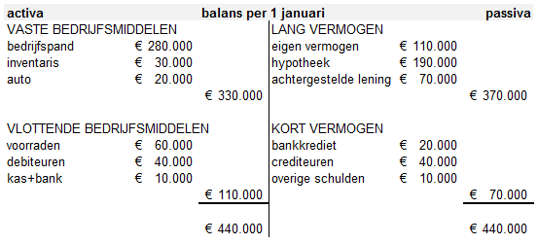
Kengetallen
Werkkapitaal, Current Ratio, Quick Ratio en Solvabiliteit

Slide 4
Kengetallen - 2
$$Rentabiliteit totale vermogen=\frac{bedrijfsresultaat}{gemiddeld totale vermogen}x100\%$$
$$Rentabiliteit eigen vermogen=\frac{nettowinst}{gemiddeld eigen vermogen}x100\%$$
$$Cashflow=nettowinst+afschrijvingen$$

